Slide 1

Binary Search Algorithm
[ Y2K DevHub : Beginner DSA Series - 10 ]

Slide 2
ဘာကြောင့် Linear Search က မလုံလောက်တာလဲ?
Data အရေအတွက် ၁ သန်းလောက် ရှိလာရင် တစ်ခုချင်းစီ လိုက်ရှာဖို့ အချိန်အရမ်းကြာပါတယ်။ Data သန်းထောင်ချီ ရှိတာကြောင့် ပိုမြန်တဲ့ နည်းလမ်း မရှိမဖြစ် လိုအပ်လာပါတယ်။

Slide 3


ဖုန်းစာအုပ် ဥပမာ (Phonebook Analogy) 📖
ဖုန်းစာအုပ်ထဲမှာ "Min Min" ဆိုတဲ့ နာမည်ကို ရှာမယ်ဆိုပါစို့။
စာမျက်နှာ ၁ (A) ကနေ စပြီး တစ်ရွက်ချင်း လိုက်မလှန်ပါဘူး။ (Linear Search မလုပ်ပါ)
စာအုပ်ရဲ့ အလယ်တည့်တည့် (M လောက်) ကို လှန်ချလိုက်ပါတယ်။
အကယ်၍ ကိုယ်ရှာတဲ့ နာမည်က M ထက် နောက်ကျရင် ရှေ့တစ်ဝက်လုံးကို ဖယ်ရှားလိုက်ပြီး နောက်တစ်ဝက်မှာပဲ ဆက်ရှာပါတယ်။
ဒီလိုမျိုး "ထက်ဝက်စီ ပိုင်းပြီး ပယ်ထုတ်သွားတဲ့ (Divide and Conquer)" နည်းလမ်းကို Binary Search လို့ ခေါ်ပါတယ်။

Slide 4



အရေးကြီးဆုံး စည်းကမ်းချက် ⚠️
Data များသည် အစဉ်လိုက်ဖြစ်နေရမည်
Binary Search အလုပ်လုပ်ဖို့ဆိုရင် Array ထဲက ဂဏန်းတွေဟာ အငယ်မှအကြီး (Ascending Order) သေချာပေါက် စီထားပြီးသား ဖြစ်ရပါမယ်။
SORTED!
→ အလုပ်လုပ်ပါသည်။
→ အလုပ်မလုပ်ပါ။ အရင်ဆုံး Sort လုပ်ဖို့ လိုပါမယ်။
ဘာလို့လဲဆိုတော့ အစဉ်လိုက်မဖြစ်ရင် ဘယ်ဘက်သွားရမလဲ၊ ညာဘက်သွားရမလဲဆိုတာ ဆုံးဖြတ်လို့ မရတော့လို့ပါ။

Slide 5












ဘယ်လို အလုပ်လုပ်လဲ? (Step by Step)
1. Set Pointers
2. Find Middle
3. Eliminate Half
Array ရဲ့ အစွန်နှစ်ဖက်မှာ နဲ့ ဆိုပြီး အမှတ်အသား (Pointers) နှစ်ခု အရင် သတ်မှတ်လိုက်ပါတယ်။
အဲ့ဒီ Pointers နှစ်ခုကြားက အလယ်တည့်တည့် အခန်း ကို တွက်ထုတ်ပြီး ကိုယ်ရှာတဲ့ဂဏန်းနဲ့ ကိုက်/မကိုက် စစ်ပါတယ်။
ရှာတဲ့ဂဏန်းက Mid ထက် ကြီးရင် ဘယ်ဘက်တစ်ခြမ်းလုံး ကို လွှင့်ပစ်လိုက်ပြီး၊ ငယ်ရင် ညာဘက်တစ်ခြမ်းလုံး ကို လွှင့်ပစ်လိုက်ပါတယ်။

Slide 6














Visualizing Binary Search (Target = 11)
Step 1: လယ်တည့်တည့် (Mid) ကို စစ်မည်
Left
Mid
Right
7 ထက် 11 က ကြီးတဲ့အတွက် ဘယ်ဘက်ခြမ်းလုံးကို ဖျက်ပစ်မည်။ (Left ကို Mid+1 သို့ရွှေ့မည်)
Step 2: ကျန်တဲ့ အခြမ်းကို ထပ်ပိုင်းမည်
Left
Mid
Right
Mid မှာတင် 11 ကို တွေ့သွားပါပြီ! 🎉

Slide 7


Time Complexity (အချိန်ယူမှု) ⏱️
မှော်ဆန်တဲ့ အမြန်နှုန်း 🌟
O(log n)
အကြိမ်တိုင်းမှာ Data ကို ထက်ဝက်စီ (Divide by 2) လျှော့ချပစ်နိုင်တဲ့အတွက် ကြာချိန်က O(log n) ဖြစ်သွားပါတယ်။
ဒါက Computer Science မှာ အမြန်ဆန်ဆုံးနဲ့ အထိရောက်ဆုံး Growth Rate တွေထဲက တစ်ခုဖြစ်ပါတယ်။ Linear Search O(n) ထက် အဆပေါင်းများစွာ ပိုမြန်ပါတယ်။

Slide 8
O(log n) ရဲ့ အစွမ်း (The Power of Log N)
Data အရေအတွက် များလာလေလေ ဘယ်လောက် ပိုမြန်လဲဆိုတာ ကြည့်ရအောင်။
Data အရေအတွက် (N) | Linear Search (Maximum Steps) | Binary Search (Maximum Steps)
16 Elements | 16 steps | 4 steps
1,000 Elements | 1,000 steps | 10 steps
1,000,000 Elements | 1,000,000 steps | 20 steps !!
1 Billion Elements | 1,000,000,000 steps | 30 steps !!!!
Data သန်း ၁ ထောင် ရှိရင်တောင် အများဆုံး ၃၀ ခါ လောက်ပဲ ရှာစရာလိုပါတယ်။ 🤯

Slide 9
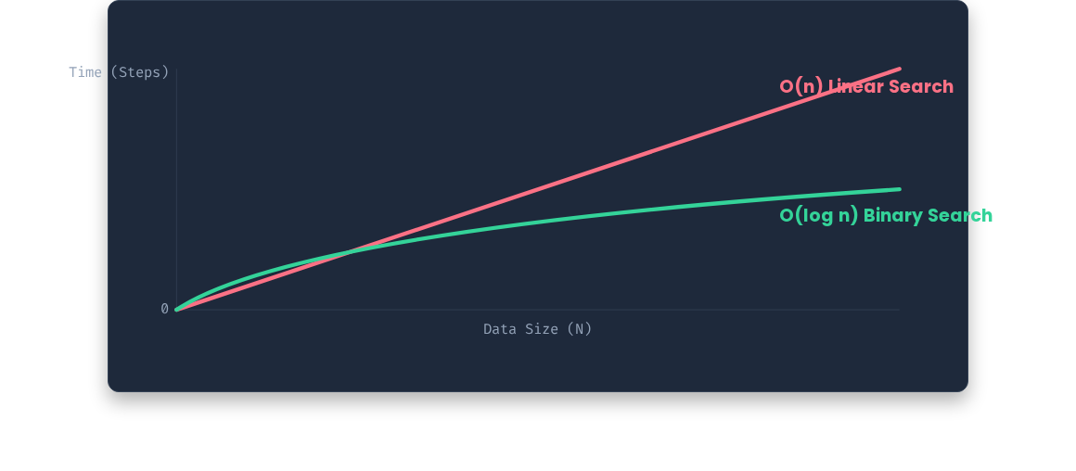
Linear vs Binary (Performance Graph)
Data Size ကြီးလာတာနဲ့အမျှ Binary Search ရဲ့ မျဉ်းက ပြန့်သွား (Flatten) ပြီး အချိန်ပိုမကြာတော့တာကို မြင်တွေ့နိုင်ပါတယ်။

Slide 10






အားသာချက် နှင့် အားနည်းချက်များ
Pros (အားသာချက်)
Cons (အားနည်းချက်)
•
Data တွေက Sorted (အစဉ်လိုက်) ဖြစ်နေမှသာ အလုပ်လုပ်ပါတယ်။
•
အရမ်းမြန်ပါတယ်။ Data သန်းချီရှိတဲ့ နေရာတွေမှာ အလွန်ထိရောက်ပါတယ်။
•
Sorted မဖြစ်နေရင် အရင်ဆုံး Sort လုပ်ရတဲ့အတွက် အချိန်ထပ်ကြာပါတယ်။
•
Memory အပို ထပ်မလိုပါဘူး Space: O(1) ။

Slide 11
Problems: Search Insert Position
Description:
Given a perfectly SORTED array of distinct integers and a `target` value,
return the exact index if the `target` is strictly found.
If it is NOT found, return the mathematical index where it absolutely WOULD be.
Example 1:
Input: nums = [1, 3, 5, 6], target = 5
Output: 2
Explanation: 5 was successfully found exactly at index 2.
Example 2:
Input: nums = [1, 3, 5, 6], target = 2
Output: 1
Explanation: 2 is not in the array, but it belongs right between 1 and 3 (at index 1).
Example 3:
Input: nums = [1, 3, 5, 6], target = 7
Output: 4
Explanation: 7 is larger than everything in the array, so it sits at the very end (index 4).

Slide 12
Problems: Search Insert Position
Example 1:
Input: nums = [1, 3, 5, 6], target = 5
Output: 2
Explanation: 5 was successfully found exactly at index 2.
Example 2:
Input: nums = [1, 3, 5, 6], target = 2
Output: 1
Explanation: 2 is not in the array, but it belongs right between 1 and 3 (at index 1)

